Slide 1
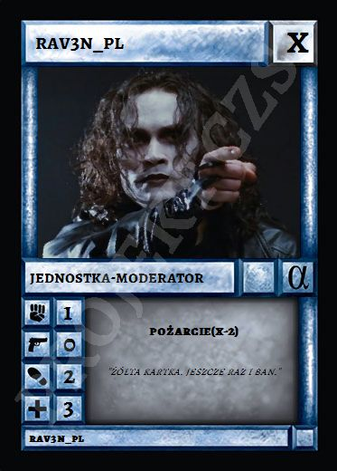
Rafał prostuje Bitcoina
Opłaty transakcyjne

Slide 2
OSTRZEŻENIE
Prezentacja poziom 0.2
Nie umiem po angielsku XD
Używam trudnych terminów
Jest trochę liczenia
Liźniemy kryptovoodo

Slide 3
Ale o co chodzi?
(spis treści)
Transakcja P2PKH
Wejścia i wyjścia
Podpisy
Wielkość transakcji
Opłata transakcyjna

Slide 4
Transakcja P2PKH
Hash = wynik funkcji skrótu
  Za Wiki: „Funkcja skrótu, funkcja mieszająca lub funkcja haszująca – funkcja przyporządkowująca dowolnie dużej liczbie krótką, zawsze posiadającą stały rozmiar, niespecyficzną, quasi-losową wartość, tzw. skrót nieodwracalny.”
„Pay to public key hash”
  Konstrukcja adresu (kryptovoodo):
    Klucz prywatny
    Klucz publiczny
    Adres

Slide 5
Wejścia i wyjścia
Transakcja jako zapis księgowy
  ♪♪♪„Bilans musi być na zero”
Ilość wejść i wyjść
Obliczenia kwot w transakcji
Obliczenia kwot w bloku

Slide 6
Podpisy w transakcji
(więcej kryptovoodo)
Co to jest podpis?
Czym podpisujemy?
Co podpisujemy?
Co zawiera podpis?

Slide 7
Wielkość transakcji
Wzór: Iwe*148 + Iwy*34 + 10 ∓ Iwe
  Iwe – ilość wejść
  Iwy – ilość wyjść
Wejście waży ponad 4x więcej od wyjścia

Slide 8
Opłata transakcyjna
Liczymy

Slide 9
To tyle :P
Linki:
  https://forum.bitcoin.pl
  https://bitcoinfees.21.co/
  https://bitcoinfees.github.io/
  https://statoshi.info/dashboard/db/fee-estimates
  https://pl.wikipedia.org/wiki/Funkcja_skr%C3%B3tu
  https://en.bitcoin.it/wiki/Technical_background_of_version_1_Bitcoin_addresses
  https://steemit.com/@rav3npl

